Slide 1
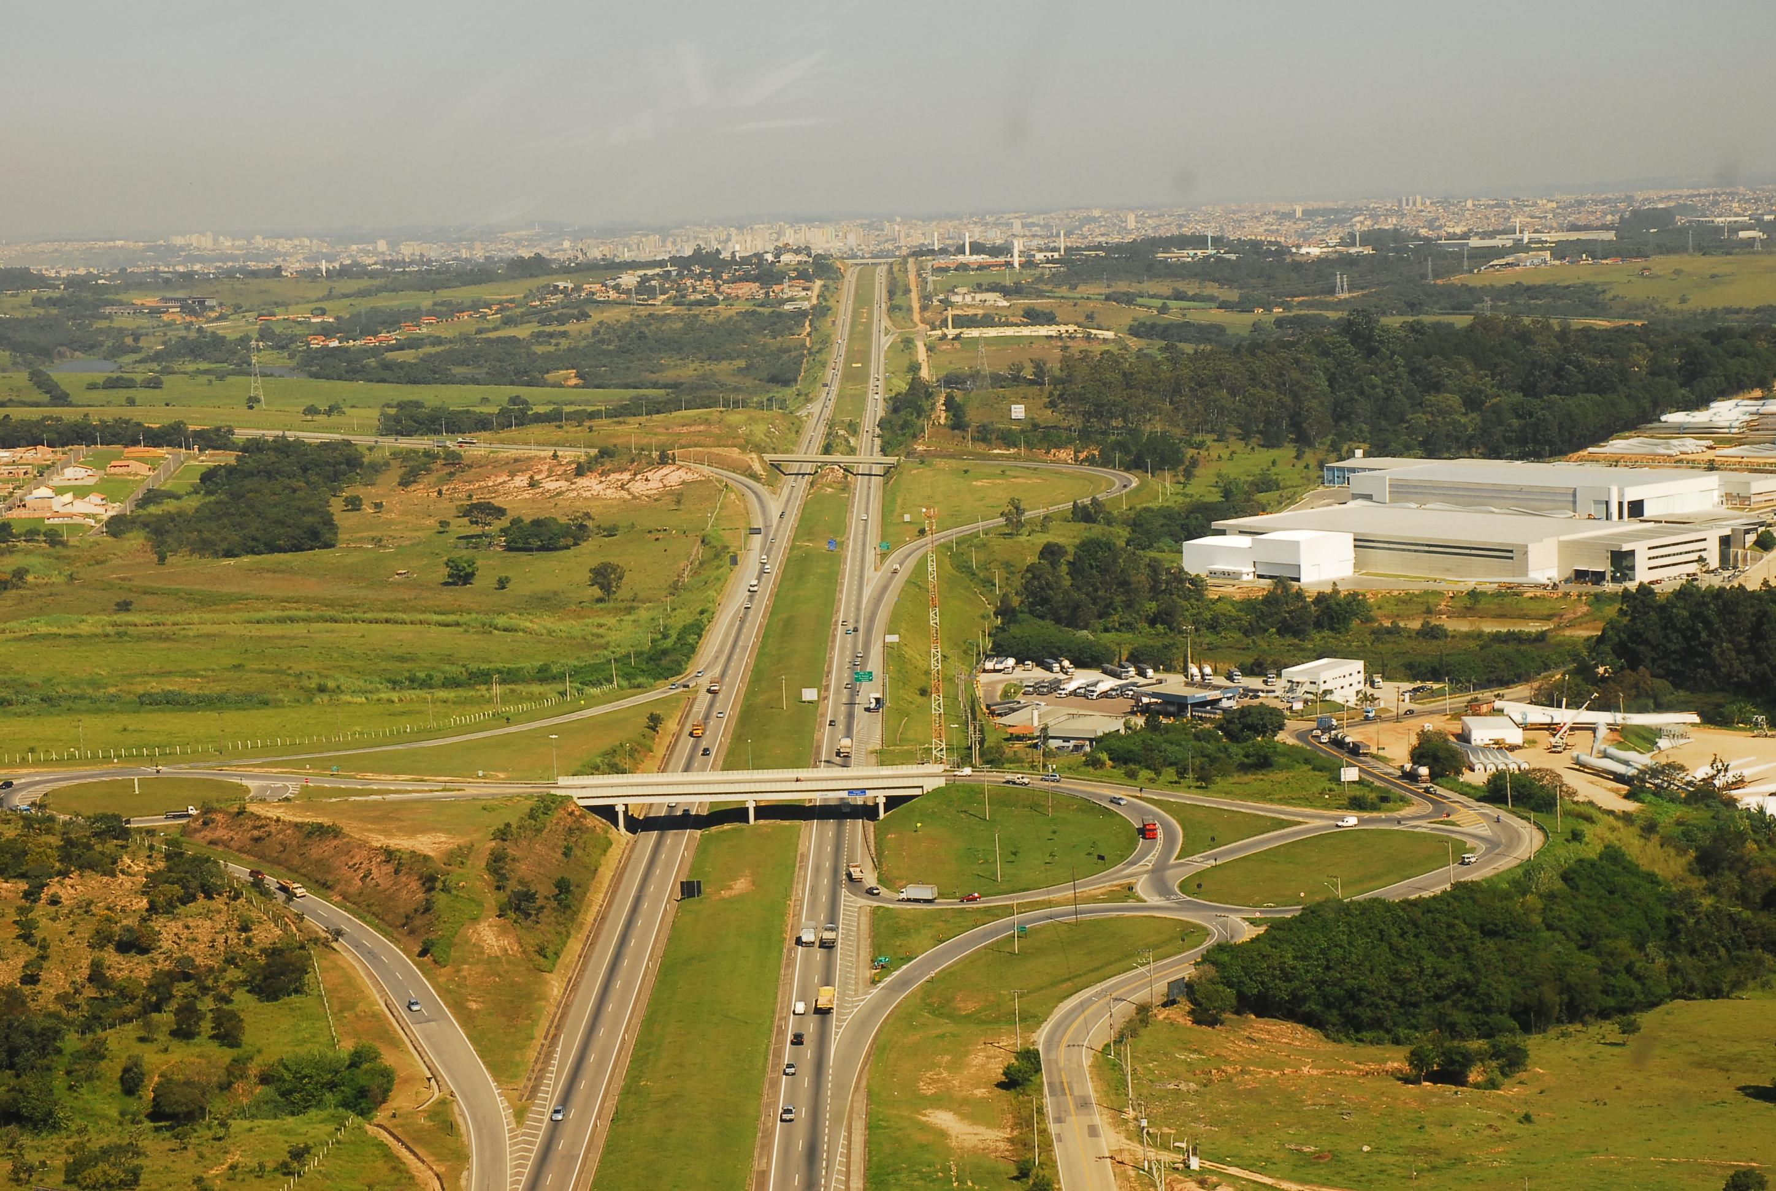

CMDES
Conselho Municipal de Desenvolvimento Econômico e Social
Código: A04-PR-SCSIF-001
Revisão: 01
Data: 30/01/2015
Secretaria de Desenvolvimento Econômico,
Trabalho, Turismo e Renda

Slide 2

173ª reunião ordinária
172ª reunião ordinária
Aprovação da ata
Relatórios Bienais
Avaliação
Comunicado de Feiras
Calendário CMDES 2020
Análises de processo CMDES 2019
Código: A04-PR-SCSIF-001
Revisão: 01
Data: 28/01/2019
Secretaria de Desenvolvimento Econômico,
Trabalho, Turismo e Renda

Slide 3
Relatório Bienal
Johnson Controls do Brasil Serviços Ltda;
Pilkington Brasil Ltda;
Hábil Serviços, Industria e Comércio;
Carmar Equipamentos Industriais Ltda.
Bericap do Brasil Ltda.

Slide 4
CALENDÁRIO DE REUNIÕES CMDES 2020

